Slide 1
Pseudogener og paraloge gener

Slide 2
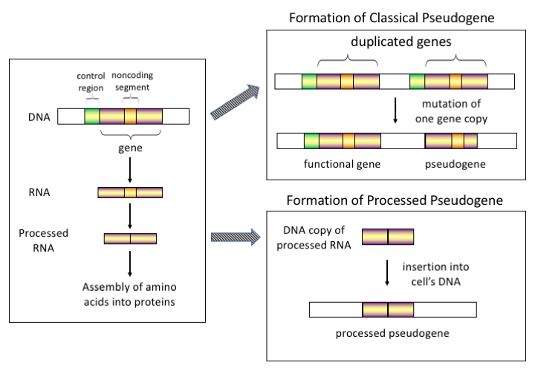
Pseudogener
Ikke-funksjonelle biter av DNA som ligner på funksjonelle gener
De fleste oppstår som overflødige kopier av funksjonelle gener
  Duplikasjon
  Revers transkripsjon av mRNA

Slide 3
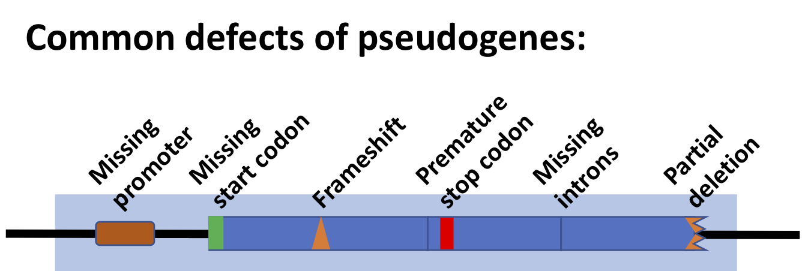
Pseudogener
Ikke utsatt for seleksjonspress – akkumulerer mutasjoner
Vanskelig å sekvensere pga høy sekvenslikhet – ofte spesialanalyser
SMA, PKD1, IKBKG (NEMO), NCF1

Slide 4
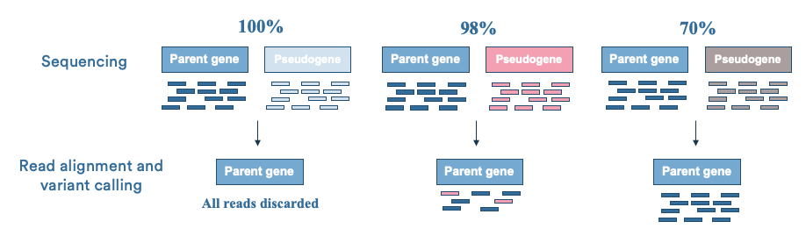
Pseudogener

Slide 5
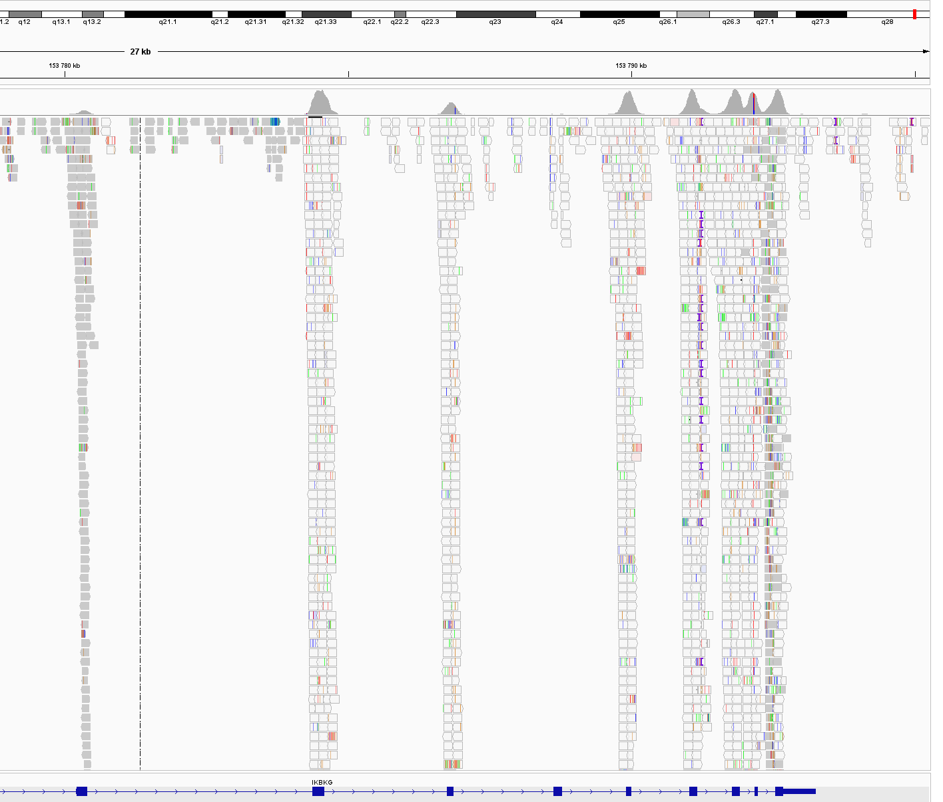
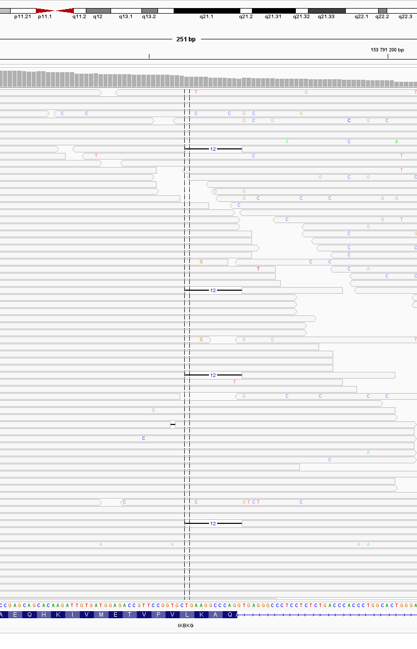
Pseudogener
IKBKG - X-bundet dominant Incontinentia pigmenti

Slide 6
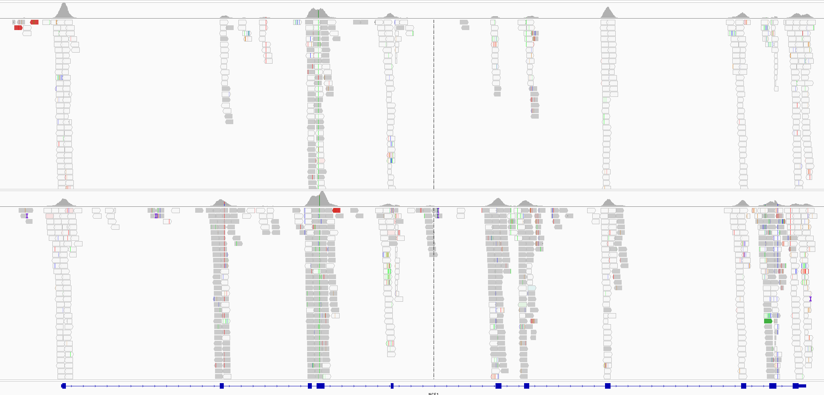
Pseudogener
NCF1 - AR kronisk granulomatøs sykdom

Slide 7
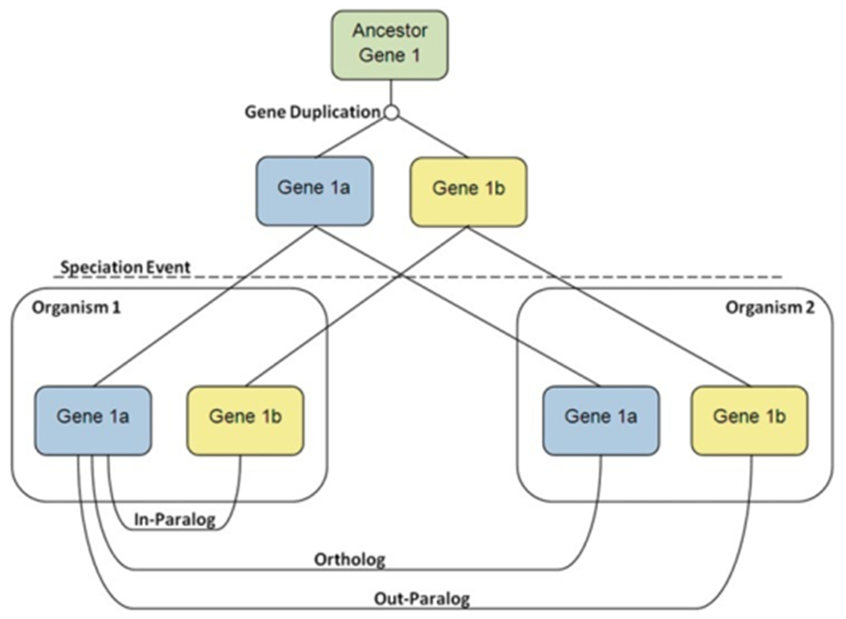
Paraloge gener
Homologe gener: Etterkommere av felles forfedre
Separeres i evolusjon på to måter
  Ortologer: gener separert med arter
  Paraloger: Gener separert ved duplikasjon

Slide 8
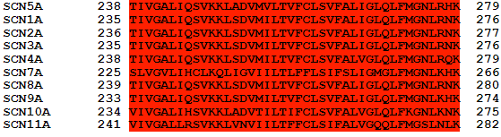
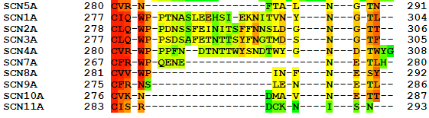
Paraloge gener
Eksempel: Natriumkanaler (SCN-gener)

Slide 9
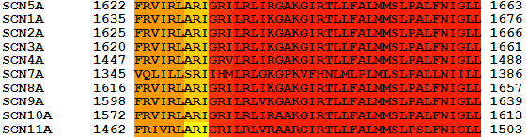
Paraloge gener
NM_014191.4(SCN8A):c.4900G>A p.(Ala1634Thr)
SCN1A Ala1653Val og SCN2A Ala1643Glu er patogene

